Slide 1

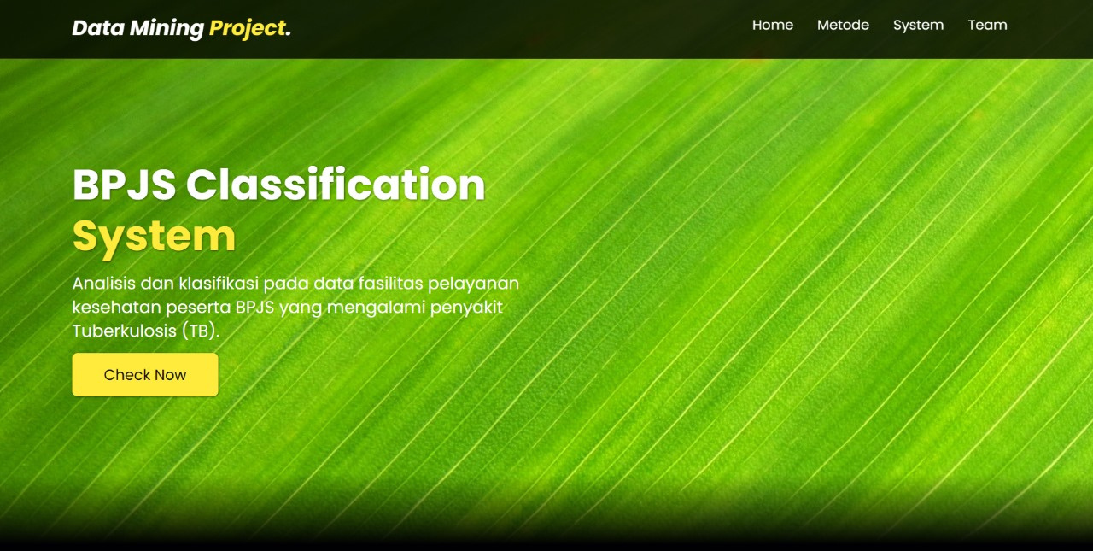

PROJECT
DATA MINING
CLASSIFICATION OF TUBERCULOSIS DISEASE FROM 2019-2021 USING
ARTIFICIAL NEURAL NETWORK (ANN)
Group : 04

Slide 2





OUR TEAM
1
2
3
Nadya Dioranta Tambunan
12S20006
Agnes Veronika Sihombing
12S20022
Hanna Dhea C Sihombing
12S20044

Slide 3
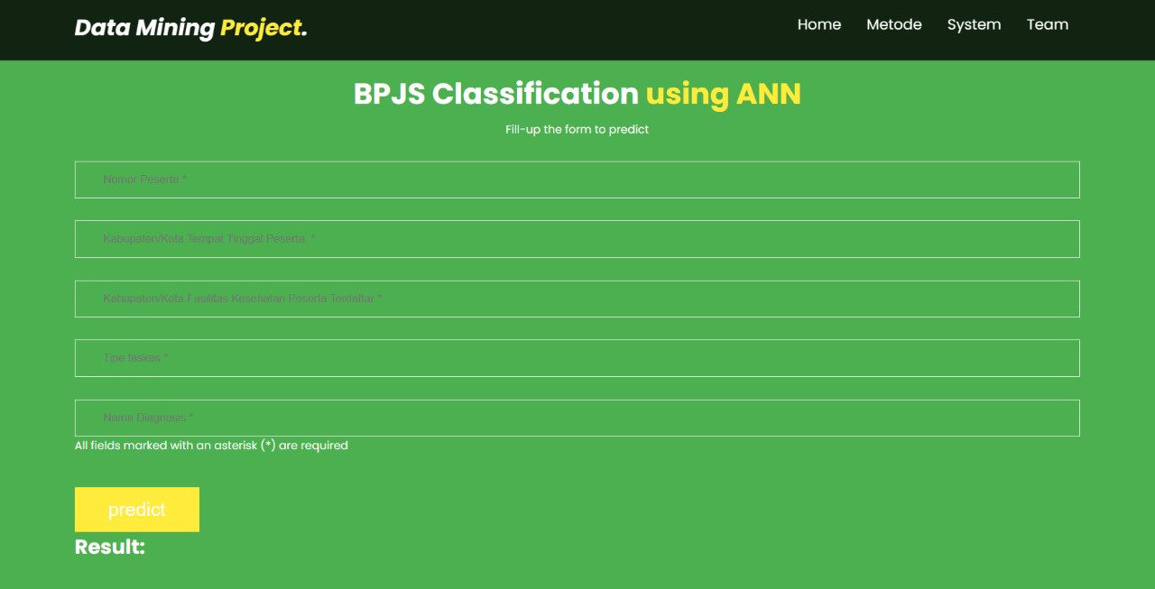
Table of Content
01
02
03
Business Understanding
Data Understanding
Data Preparation
04
05
06
Modelling
Evaluation
Deployment

Slide 4




Business Understanding
OBJEKTIF BISNIS
TUJUAN BISNIS
RENCANA PROSES
Kurangnya informasi dan ketidaksesuaian layanan FKTP BPJS menyebabkan ketidakpuasan peserta Tuberkolosis. Perlu dilakukan klasifikasi fasilitas layanan peserta BPJS dengan Tuberkolosis untuk periode 2019-2021.
Tujuan dari proyek ini yaitu ingin membangun sebuah model yang efisien terkait pengelompokkan pelayanan kesehatan BPJS untuk menganalisis dan memahami fasilitas pelayanan kesehatan pada penyakit Tuberkulosis.
Proyek dilakukan selama 7 minggu, dimulai dari 20 November 2023 - 5 Januari 2024.

Slide 5

Data Understanding
Sumber dataset : BPJS 2019-2022
Total file data : 6
Format dataset : dta
MENGUMPULKAN DATA

Slide 6
Data Understanding
1. TB20152021_fktpnonkapitasi.dta
Atribut : 21, Baris : 5, Kolom : 21
2. TB2019_kepesertaan.dta
Atribut : 18, Baris : 94.966, Kolom : 18
3. TB2020_kepesertaan.dta
Atribut : 18, Baris : 94.966, Kolom : 18
4. TB2021_kepesertaan.dta
Atribut : 18, Baris : 94.966, Kolom : 18
MENELAAH DATA

Slide 7
Data Understanding
Rangkuman Data Understanding :
• Memeriksa 5 data pertama
• Memeriksa Shape Data
• Memeriksa Columns Data
• Memeriksa Data Info
• Memeriksa Data Atribut Types
• Memeriksa Deskripsi Data
• Memeriksa Missing Values
• Memeriksa Data Unique
• Memeriksa Correlation
MENELAAH DATA

Slide 8
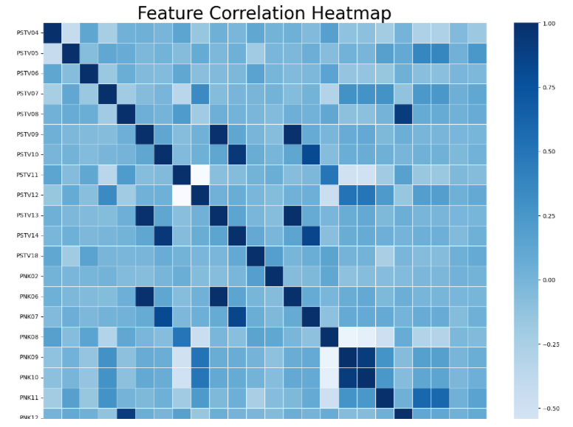
Data Correlation
Setelah melakukan korelasi pada keempat data yang digunakan, maka data akan di merge.

Slide 9
Data Understanding
Missing Value
Jumlah : 102036 pada atribut PSTV18
Duplicated
Jumlah : 1461
MEMVALIDASI DATA

Slide 10

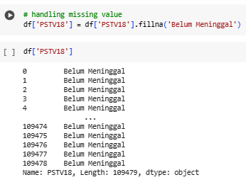
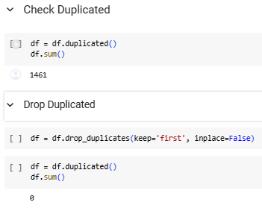
DATA PREPARATION
01
Memilih Data dan Membersihkan Data
Menghapus missing value & duplicated
Setelah melakukan merge data pada 4 data yang digunakan, maka objek data yang tidak sesuai akan dihapus. Objek data yang memiliki missing value adalah atribut ‘PSTV18’.
Data yang duplicated juga akan dihapus.

Slide 11
DATA PREPARATION
01
Memilih Data dan Membersihkan Data
Mengeliminasi Data yang Tidak Relevan
Atribut yang tidak relevan dan dieliminasi adalah ['PSTV18', 'PSTV17', 'PSTV16', 'PSTV11', 'PSTV12', 'PSTV08', 'PSTV13', 'PSTV07', 'PSTV04','PSTV06', 'PNK13A', 'PNK12', 'PSTV05', 'PNK06', 'PNK09', 'PNK08', 'PNK10'].

Slide 12
DATA PREPARATION
02
Merekonstruksi Data
Transformasi
Mengubah kategori object menjadi numerikal.
Atribut yang digunakan adalah PNK11 dan isinya diubah menjadi numerikal yaitu:
'RITP', = 2
'RJTP', = 1
'PROMOTIF' = 0

Slide 13
DATA PREPARATION
03
Menentukan Label Data
Dataset yang digunakan sudah memiliki label data yang dapat langsung digunakan untuk pemodelan nantinya, sehingga tahapan pelabelan data tidak perlu dilakukan lagi.

Slide 14
DATA PREPARATION
04
Mengintegrasikan Data
Terdapat 4 data dengan format dta yang diintegrasikan dan menghasilkan satu dataset. Namun pertama sekali, data yang di merged adalah data kepesertaan dari tahun 2019-2021.
Kemudian hasil merge data kepesertaan digabungkan lagi dengan data fktpnonkapasiti, namun dikarenakan pada data kepesertaan sudah terdapat 3 atribut ('PSTV01', 'PSTV02', 'PSTV15'), maka pada data fktpnonkapasiti tidak perlu dimasukkan 3 kolom atribut tersebut.

Slide 15
MODELING
01
Skenario Pengujian
Model klasifikasi yang diharapkan berdasarkan yang dibangun memenuhi syarat berupa nilai dari:
Precision > 0.6
Accuracy > 0.6
Recall > 0.6
Pembagian Dataset yaitu:
Data Train : 70%
Data Test : 30%

Slide 16
MODELING
02
Algoritma
Artificial Neural Network adalah salah satu metode Deep Learning yang bekerja seperti jaringan saraf manusia. Kategori ANN didasarkan pada metode supervised dan unsupervised.
Bentuk sederhana dari ANN adalah persepsi yang terdiri dari satu dengan dua masukan dan satu keluaran. Persepsi digunakan untuk klasifikasi data yang diubah menjadi dua kelas terpisah.

Slide 17
MODELING
03
Build Model
Dalam pembuatan/pembangunan model ini, kami melakukan tahapan sebagai berikut:
Import library, import dataset, defenisi x dan y, membagi data train dan data test, build model, copile model, dan train.
Dengan epoch 10 dan batch size 5
Dan Compile model dengan adam, binary cross dan metrics akurasi.

Slide 18

EVALUATION
Hasil evaluasi model yang didapatkan, yaitu:
Test Accuracy : 0.70 / 70%
Test Precision : 76%
Test Recall : 98%
F1 Score : 85%

Slide 19

DEPLOYMENT
Deployment digunakan menggunakan Render.com yang dihubungkan menggunakan Github Repository.
Halaman Utama

Slide 20
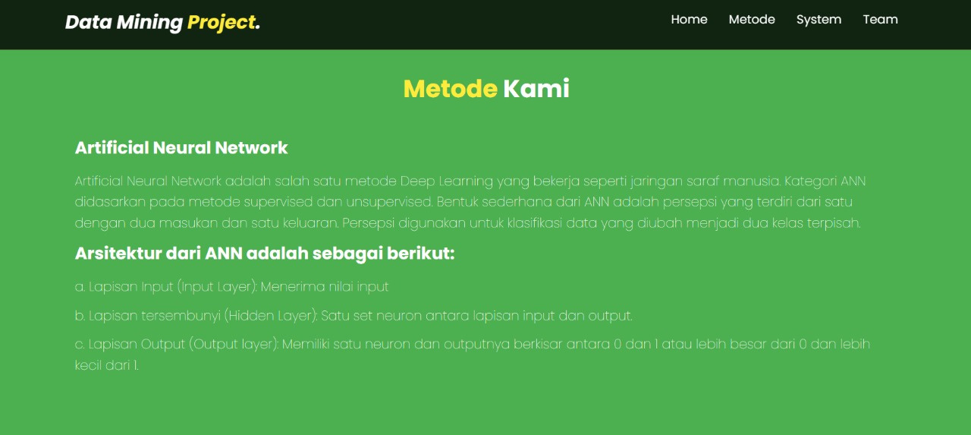
DEPLOYMENT
Halaman Metode

Slide 21
DEPLOYMENT
Halaman Sistem

Slide 22
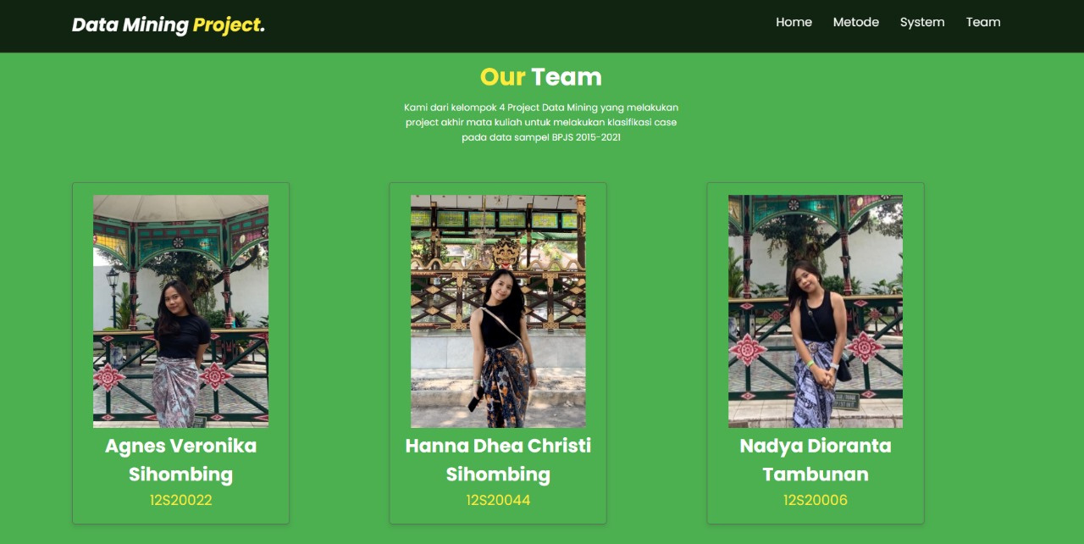
DEPLOYMENT
Halaman Team

Slide 23
Project
Data Mining
Thank you

